Slide 1
Sharepoint 2019 Administration
Alexander Schwarz

Slide 2
Inhalt
Modul 1 Planung 3-9
Modul 2 Systemvoraussetzungen 10-14
Modul 3 Bereitstellungskonzepte 15-19
Modul 4 Bereitstellung / Installation 20-30
Modul 5 Websitesammlungen erstellen 31-37
Modul 6 Websitesammlungsverwaltung 38-43
Modul 7 Bibliotheken und Listen 44-48
Modul 8 App-Bereitstellung 49-54
Modul 9 Listen-Bibliotheken Contentmgmt 55-75
Modul 10 Office Online Server 76-82
Modul 11 Workflows 83-87
Modul 12 Nützliche Features 88-102
Modul 13 Benutzerprofildienst 103-106
Modul 14 Project Server 107-109
Modul 15 InformationRightsManagement 110-112
Modul 16 Berechtigungen 113-116

Slide 3
Modul 1
Planung

Slide 4
Planung für funktionale Anforderungen
Eine funktionale Spezifikation beinhaltet:
Die Funktionen die ein System oder seine Komponenten durchführen muss
Die funktionale Planung sollte Folgendes umfassen:
Business Functions
Verwaltungsfunktionen
Authentifizierung und Autorisierung
Gesetzliche oder regulatorische Audit-Anforderungen
Datenmanagement
Berichtsanforderungen

Slide 5
Planen von nicht funktionsfähigen Anforderungen
Eine nicht funktionale Spezifikation ist:
Eine Anweisung, wie sich ein System verhalten muss
Die nicht-funktionale Planung sollte Folgendes umfassen:
Leistung
Kapazität
Skalierbarkeit
Verfügbarkeit
Sicherheit
Verwaltbarkeit
Interoperabilität
Business Continuity

Slide 6
Was ist eine Informationsarchitektur und warum ist sie wichtig?
Was ist eine Informationsarchitektur?
Beschreibung der Informationsstruktur für eine Organisation
Spezifisch für jede Organisation
Flexibel zur Unterstützung von Änderungen
Warum spielt die Informationsarchitektur eine Rolle?
Erhöhte Benutzerfreundlichkeit und bessere Wiederverwertbarkeit
Verbesserte Leistung
Bessere Benutzerakzeptanz
Reaktionsfähigkeit zu ändern

Slide 7
Die SharePoint 2019-Informationsarchitektur Containerhierarchie
Farm
Leistungen
Dienstanwendungen
Funktionen
Formularvorlagen
Inhaltsbereitstellung
Verwaltete Konten
Web-Anwendung
Authentifizierung Anbieter
Dateitypen
Drosselung
Verwaltete Pfade
Service Verbindungen
Quoten
Websitesammlung
Webparts
Funktionen
Inhaltstypen
Website Spalten
Anwenderlösungen
Inhaltsdatenbanken
Website
Listen
Funktionen
Warnungen
Workflows
Themen
Layouts
Liste und Bibliotheken
Listenelemente
Listenansichten
Ereignishandler
Workflows
Formen
Indizes

Slide 8
Was ist eine logische Architektur?
Die logische Architektur, dokumentiert die nicht physikalische Struktur einer Lösung und ist so konzipiert, dass die Geschäftsanforderungen erfüllt werden können
Es sollte:
Zuordnung zu logischen Anforderungen und nicht zu Technologien oder Features
Alle für die Bereitstellung der Lösung erforderlichen Geschäftsfunktionen widerspiegeln
Für nicht technische Geschäftsanwender erkennbar/verständlich sein

Slide 9
SharePoint 2019 logische Architekturkomponenten
Server Farmen
Dienstanwendungen
Anwendungspools
Webanwendungen
Zonen
Inhaltsdatenbanken
Websitesammlungen
Websites
Listen und Bibliotheken
Elemente

Slide 10
Modul 2
Systemvoraussetzungen

Slide 11
Hardwareanforderungen
Mindestanforderungen für Webserver und Anwendungsserver:
Vier Prozessorkerne
12 GB RAM (bei EinzelRollenServer 16 GB)
80 GB Systemlaufwerk
Mindestanforderungen für Webserver und Anwendungsserver:
Vier Prozessorkerne
16 GB RAM
80 GB Systemlaufwerk

Slide 12
Softwareanforderungen
Datenbankserver:
Windows Server 2008 R2 SP1, Windows Server 2012, Windows Server 2016
SQL Server 2016
SQL Server 2017
Web-Server und Applikationsserver:
Eine Standard-oder Datacenter Edition von Windows Server 2016 oder Windows Server 2019
Die Webserver-und Anwendungsserverrollen
.NET Framework 4.7.2
Zusätzliche Komponenten

Slide 13
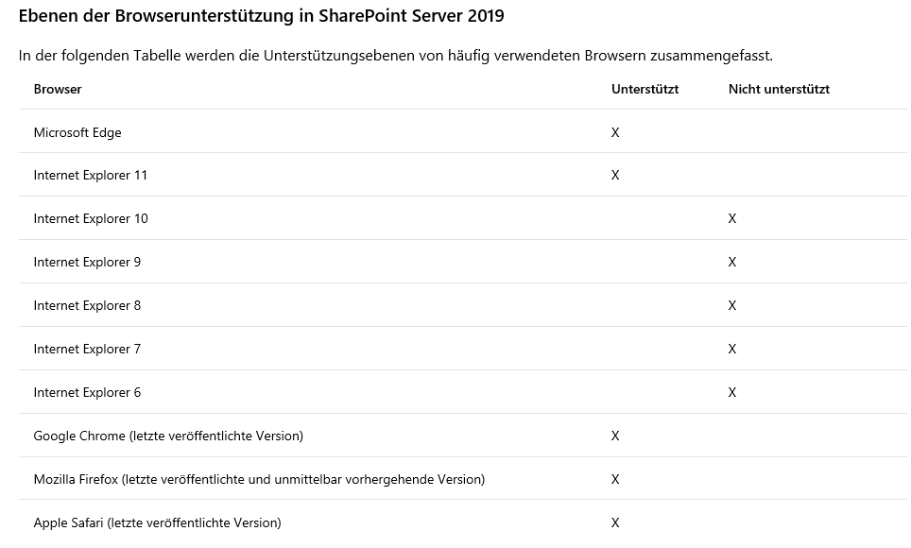
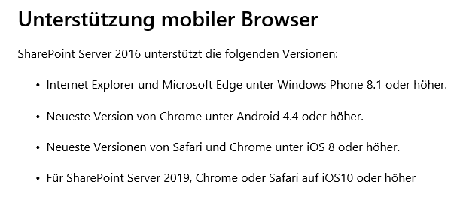
Unterstützte Browser

Slide 14
Speicheroptionen
Storagetype
Das
San
NAS
RAID
RAID 0
RAID 1
RAID 5
RAID 10
Disk-Typ
SATA
SCSI
SAS
PCIe

Slide 15
Modul 3
Bereitstellungskonzepte

Slide 16
Farmtopologien
Kleine Farm
Zwei oder drei Stufen
Mittlere Farm
Drei Stufen
Große Farm
Drei Stufen

Slide 17
Multi-Instanz-Topologie
Hosting-Farm
Firma A
Firma B
Firma C

Slide 18

SharePoint 2019 Hybrid-Bereitstellungen
SharePoint Online
Reverse-Proxy
Interne
SharePoint-Farm
Azure-Zugriffssteuerungsdienst
BCS
Lob-System

Slide 19
Überlegungen zur Farm Platzierung
Internet
DMZ
Internes Netzwerk
SharePoint-Server
Domänencontroller?
SharePoint-Server?
Domänencontroller

Slide 20
Modul 4
Bereitstellung / Installation

Slide 21
Für SharePoint 2019-Installation erforderliche Konten
SharePoint 2019, SQL Server und Active Directory:
Stellen Sie sicher, dass die erforderlichen Konten erstellt wurden und über die erforderlichen Berechtigungen für die Installation verfügen.
Für die Installation erforderliche Dienst-und Administratorkonten:
SQL Server-Dienstkonto
Setup-Benutzerkonto
Server Farm Konto
Anwendungspoolkonto

Slide 22
GUI-Installation
Prerequisites installieren (Assistent)
Setup ausführen
Installationspfad und Indexpfad definieren
Konfigurationsassistent ausführen
Neue Farm
Passwort für Member hinterlegen
Datenbankserver angeben inkl. Setupaccount
Port für ZA und Authentifizierung angeben
Minirolle laut Planung auswählen

Slide 23
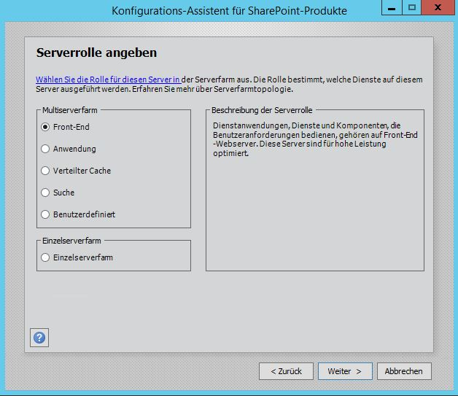
Minirollen
Front-End IIS Anwendung Verteilter Cache Suche Benutzerdefiniert --------------------------------- Anwendung und Suche Frontend und Verteilter Cache

Slide 24
Webanwendungen in SharePoint 2019
Logische SharePoint-Struktur:
SharePoint 2016-Webanwendungen
Inhaltsdatenbanken
Websitesammlungen
Komponenten von Web-Apps und IIS-Websites:
IP-Adresse
Port Nummer
Host Header
Anwendungspools

Slide 25
Webanwendungskonfiguration
max. 20 pro Farm
Sicherheit verwalten:
Richtlinien, Webparts-Sicherheit, Benutzerberechtigungen, blockierte Dateitypen
Limits verwalten:
Maximale Uploadgröße, Standardkontingent Vorlagen, Ressourcen-und Listen Einschränkung, Warnungen
Konfigurierbarkeit und Anpassung verwalten:
SharePoint Designer-Einstellungen, Workfloweinstellungen, Einstellungen zur Self-Service-Websiteerstellung

Slide 26
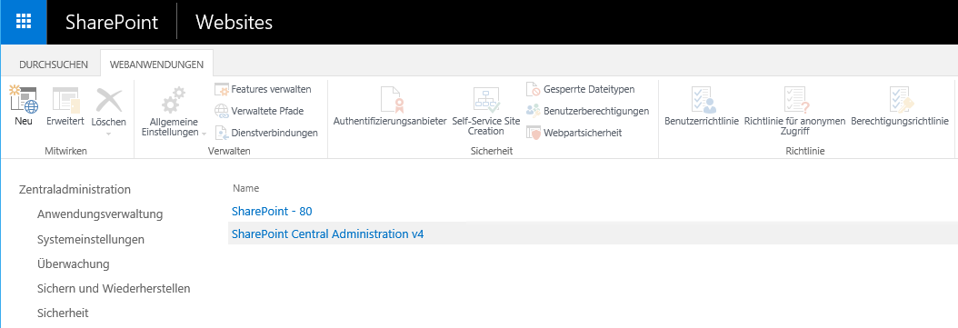
Webanwendungen verwalten
Verwaltete Pfade
Authentifizierung
Benutzerrichtlinien
Allgemeine Einstellungen
Neu erstellen
…

Slide 27
Inhaltsdatenbanken
BLOB-Ablage im Backend SQL-Server
Speicherort für gesamten Inhalt pro Webanwendung
skalierbar
Größe bis 4 TB unter bestimmten Voraussetzungen möglich
500 pro Farm
max. 60 Mio. Items pro DB
max. 10.000 Sammlungen (default <5000)

Slide 28
Verwalten von Inhaltsdatenbanken mit der Shell
Erstellen einer Webanwendung:
New-SPWebApplication
Inhaltsdatenbanken hinzufügen:
Nachdem eine Webanwendung erstellt wurde
New-SPContentDatabase
Anfügen oder Trennen einer Inhaltsdatenbank:
Mount-SPContentDatabase
Dismount-SPContentDatabase
Sichern und Wiederherstellen von Inhaltsdatenbanken

Slide 29
Konfigurieren von verwalteten Pfaden
Verwaltete Pfade:
Explizit:
Beispiel: http://Intranet.ppedv.de/
Platzhalter:
Beispiel: http://Intranet.ppedv.de/Sites/
Konfigurieren von verwalteten Pfaden:
Zentral Administration > Anwendungsverwaltung > Verwalten von Webanwendungen > Managed Paths
Neu-SPManagedPath

Slide 30
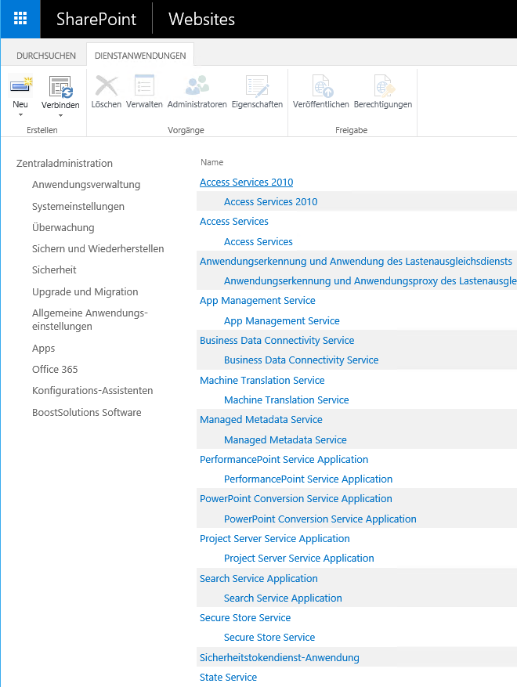
Dienstanwendungen
Funktions- und Dienstbereitstellung
Dienstanwendung und Verbindungsproxy

Slide 31
Modul 5
Websitesammlungen erstellen

Slide 32
Sitecollection
Definiert den produktiven Bereich
Stellt eine Websitestruktur dar
Definiert Grenzen für
Verwaltung
Konfiguration
Berechtigungen
Wird komplett in einer Inhaltsdatenbank gespeichert

Slide 33
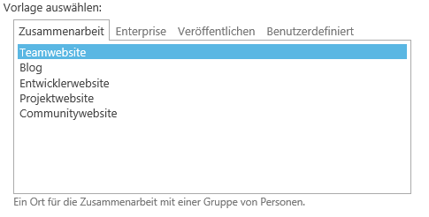
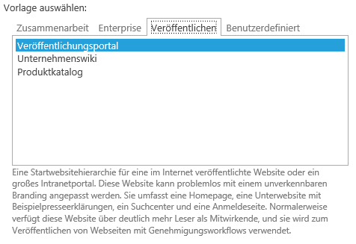
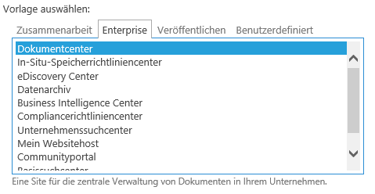
Sitecollectiontemplates (klassisch)
Zusammenarbeit
Enterprise
Veröffentlichen

Slide 34
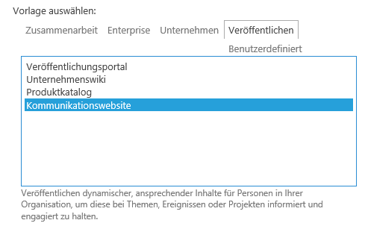
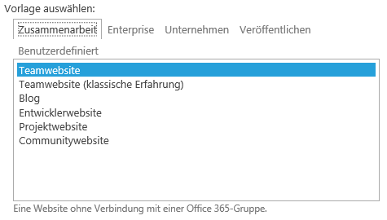
Sitecollectiontemplates (modern)
Ab 2019 neue Templates im „modern-Design“
Teamwebsite
Kommunikationswebsite

Slide 35
Modern-Experience
Verwaltung wie bei klassischen Websites
Unterstützung für Spaltenformatierung
Zusätzliche Webparts
Einfache und schnelle Bereitstellung von Inhalt
Responsive Design

Slide 36
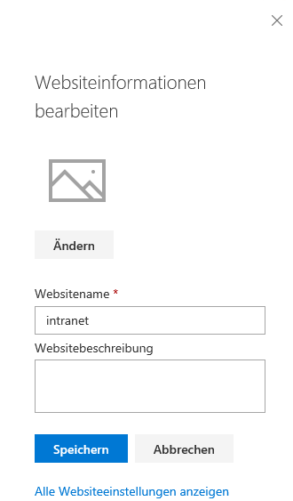
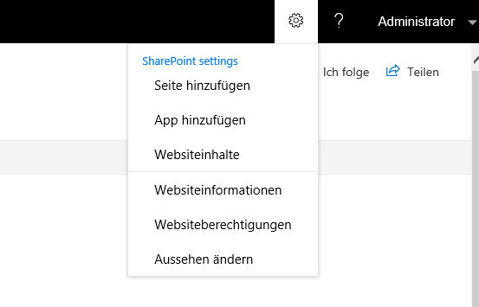
Modern-Experience Websiteverwaltung

Slide 37
Sitecollection in Shell erstellen / verwalten
Abfragen einer Sitecollection
Get-SPSite –Identity http://<name>
Konfigurieren einer Sitecollection
Set-SPSite –Identity …
Anlegen einer Sitecollection
New-SPSite –URL …

Slide 38
Modul 6
Websitesammlungsverwaltung

Slide 39
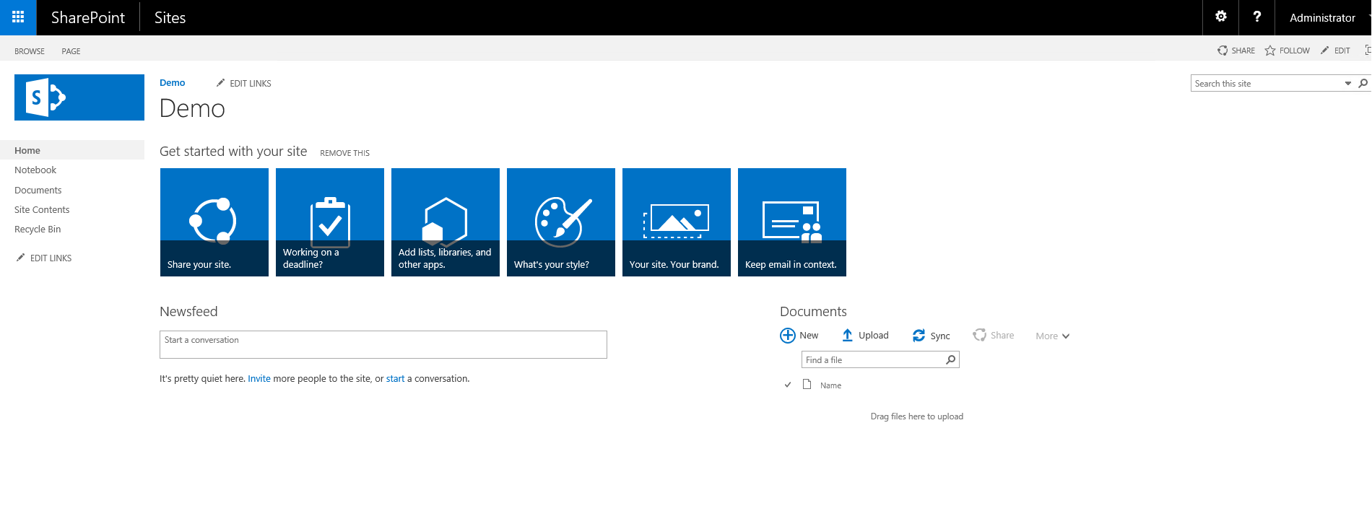
Teamsite
Optionen/Einstellungen/Menüsteuerung
Häufigste Verwendung
LoginUser

Slide 40
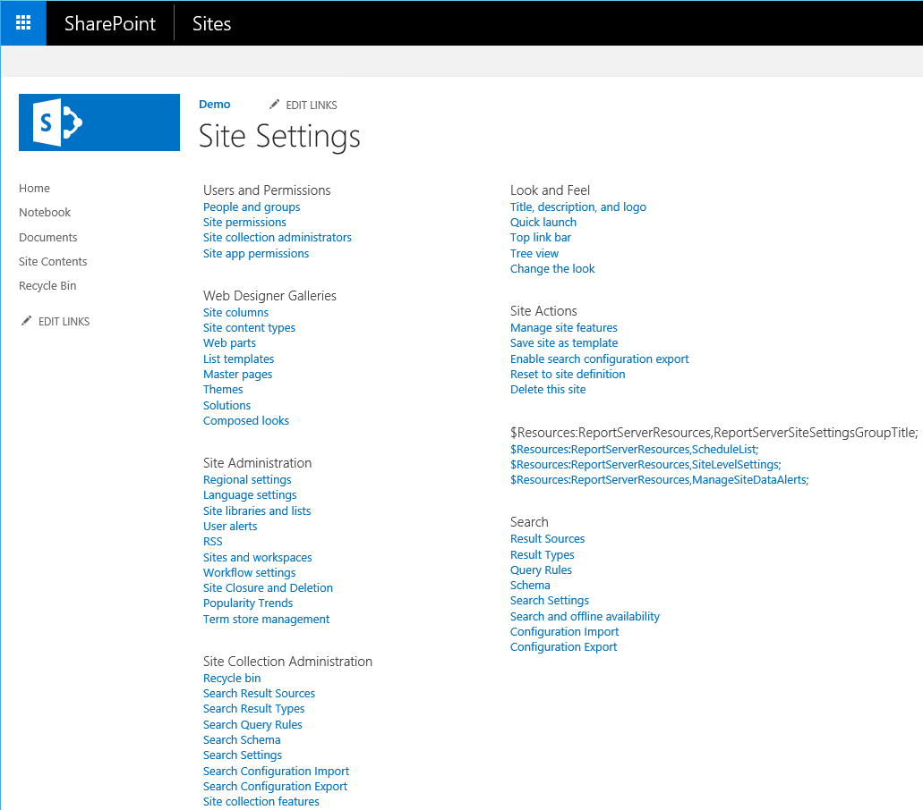
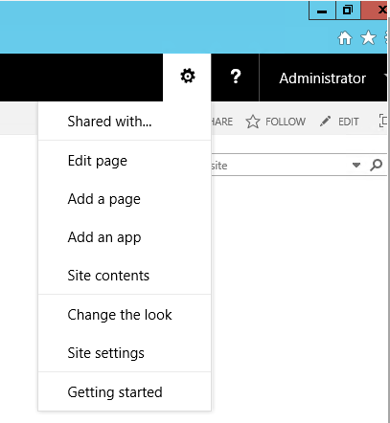
Siteverwaltung

Slide 41
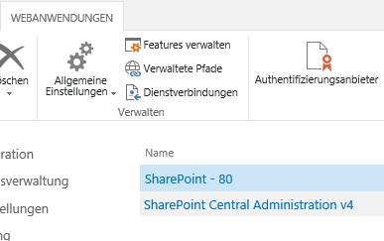
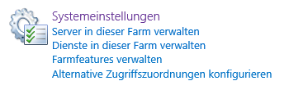
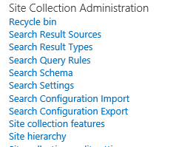
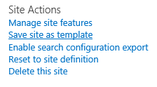
Features
Farmfeatures
Webanwendungsfeatues
Sitecollectionfeatures
Websitefeatures

Slide 42
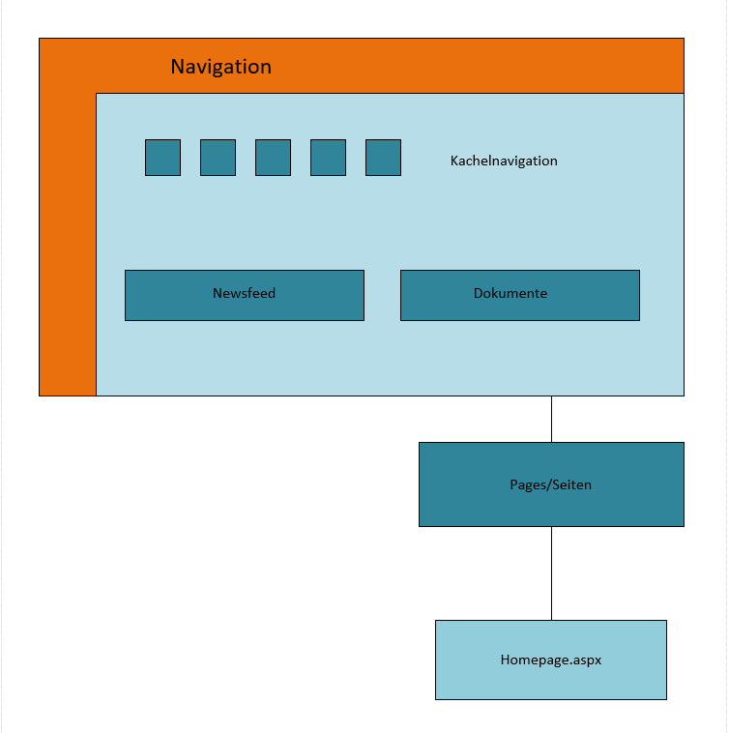
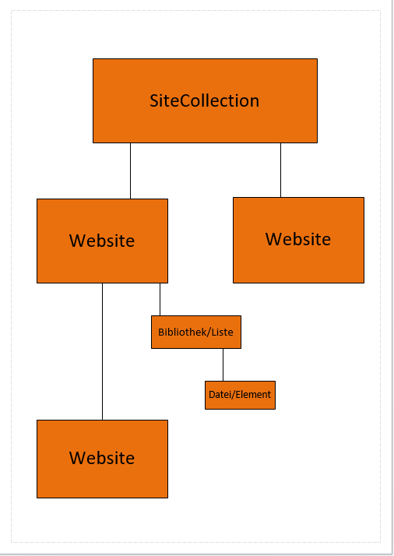
Websitestruktur
Webpart

Slide 43
Website vs. Seite/Page
Website
besitzen einen eigenen Satz Features
können eine Hierarchie bilden
bilden eine Verwaltungsgrenze
Page/Seite
HTML-formatierte Datei
können Webparts beinhalten
werden in einer Bibliothek gespeichert

Slide 44
Modul7
Bibliotheken und Listen

Slide 45
Add-Ins / Apps (Listen und Bibliotheken)
Können einer Website hinzugefügt werden
Dienen der Inhaltsspeicherung- Verwaltung
Dokumente
Bilder
Videos
Elemente
Externe Datenquellen
etc.
Bilden eine Verwaltungsgrenze

Slide 46
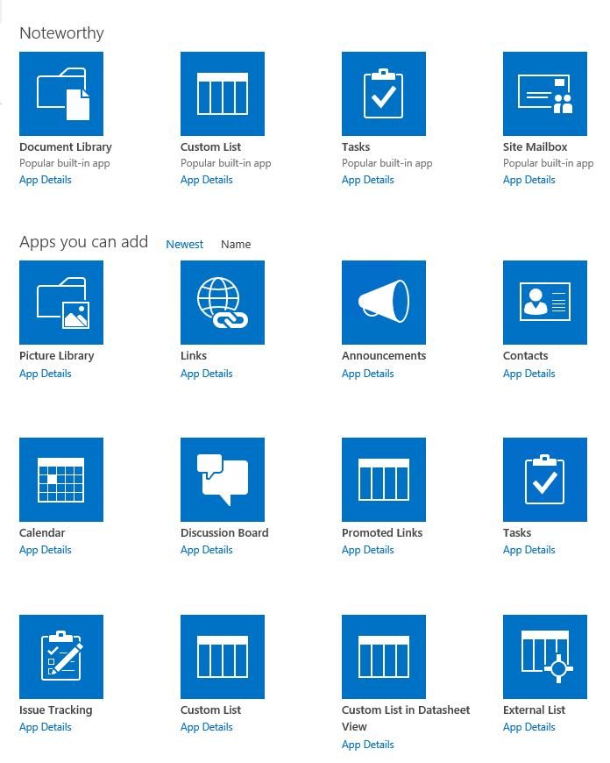
Unterschiede Bibliothek vs.Liste
Bibliotheken
Dateispeicherung gleich welchen Dateityps
Je nach Dateityp und Bibliothekstyp unterschiedliche Darstellung
Metadatenverwaltung pro Datei
Listen
Beinhalten Elemente
Definieren sich ausschl. über Metadaten
Darstellung je nach Typ unterschiedlich

Slide 47
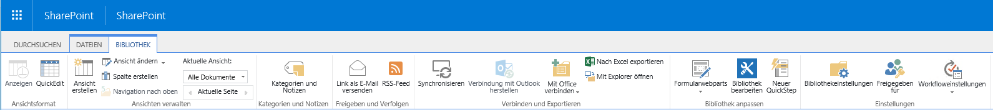
Bibliotheksverwaltung „klassisch“
Bibliotheksverwaltung via Registerkarte im Ribbon-Menü
Dateiverwaltung via Registerkarte im Ribbon-Menü

Slide 48
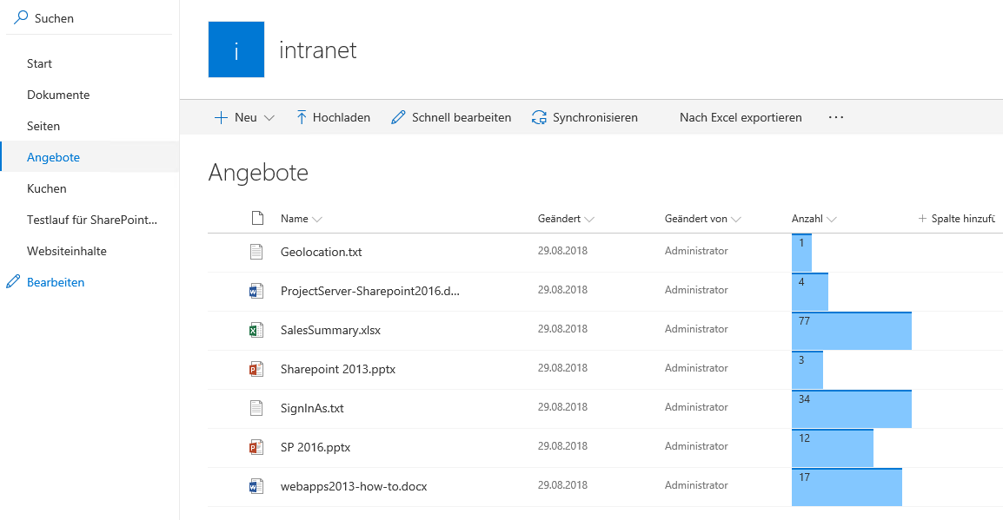
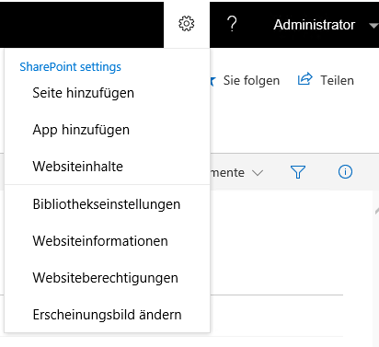
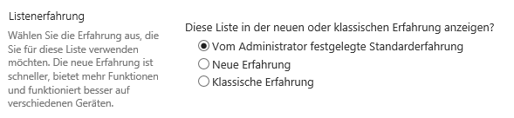
Modern-Experience Listen-Bibliotheksverwaltung

Slide 49
Modul 8
App-Bereitstellung

Slide 50
Vorteil Apps
Anwendungen, die auf einem Webserver gehostet werden
Laufen in einem eigenen Frame
Kein sharepointseitiger installierter Code notwendig
Nicht mit einer Solution zu verwechseln

Slide 51
App-Bereitstellungvoraussetzungen
Dienste
App-ManagementService
SharepointFoundation-Abonnenten-Einstellungsdienst
Dienstanwendungen
App-ManagementServiceapplication + Proxy
SharepointFoundation-Abonnenten-Einstellungsdienstanwendung + Proxy

Slide 52
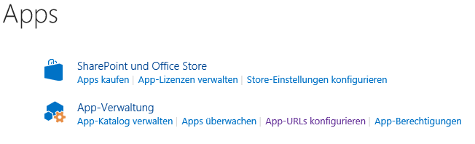
App-Konfiguration
App-URLs
App-Katalog
Berechtigungen
Namensauflösung

Slide 53
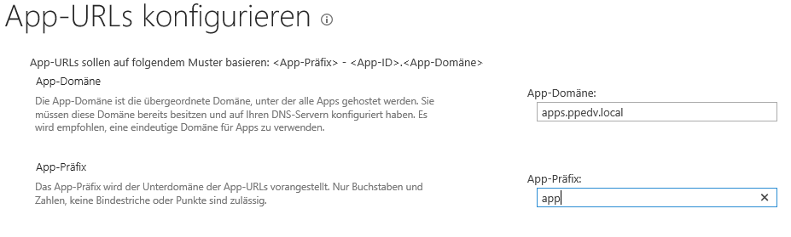
App-URLs
Eindeutiges URL-Format
AppPräfix-App-ID.AppDomain.Suffix
Namensauflösung muss auf den jeweiligen Hostserver verweisen

Slide 54
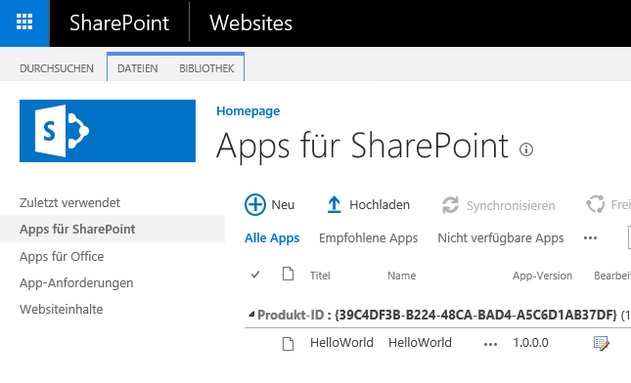
App-Katalog
Sitecollection pro Webanwendung
Beinhaltet 3 Bibliotheken
Apps für Sharepoint
Apps für Office
App-Anforderungen
Interner Speicherort für Apps

Slide 55
Modul 9
Listen- Bibliotheken
Contentmanagement

Slide 56
Listen Bibliotheken
Benutzerdefinierte Liste
Aufgaben
Links
Ankündigungen
Kontakte
Kalender
Diskussionsrunde
Höhergestufte Links
Problemverfolgung
Benutzerdefinierte Liste in Datenblattansicht
Externe Liste
Umfrage
Dokumentenbibliothek
Bildbibliothek
Objektbibliothek
Formularbibliothek
Wiki-Seitenbibliothek
Datenverbindungsbibliothek
Berichtsbibliothek

Slide 57
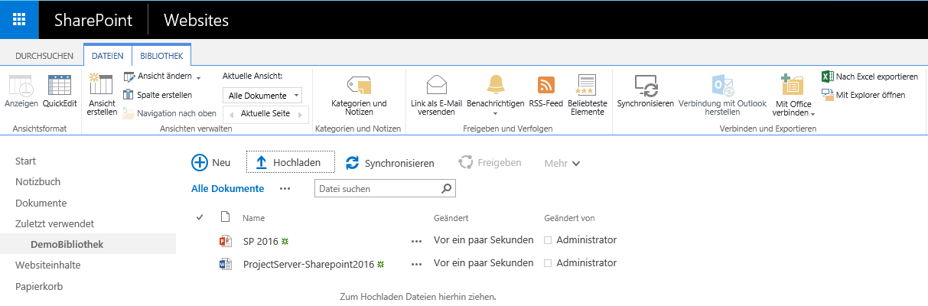
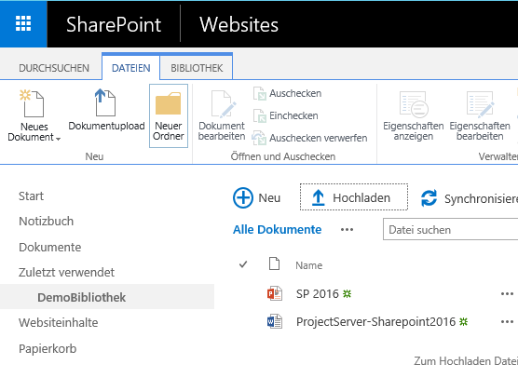
Bibliotheken
Dateiablage inkl. Metadaten
Neu erstellen
Einfach-Upload
Mehrfach-Upload
„Drag and drop“ Unterstützung
Windows Exploreransicht

Slide 58
Metadaten (Spalten)
Eigenschaften und deren Werte der Dateien wie z.B. Titel, Name …
Werden als Spalte (Column) der Bibliothek oder Liste hinzugefügt
Dienen der gezielten Weiterverarbeitung durch einzelne Prozesse wie
Workflows
Ansichten
Filter
Sucheinschränkung
Sortierung
Gruppierung
etc.

Slide 59
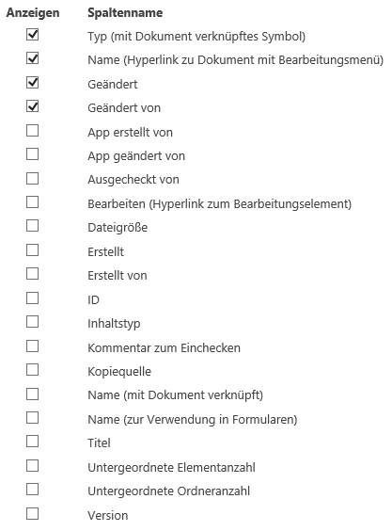
Spalten
Je nach Liste oder Bibliothek
unterschiedliche Spalten und Formatierungen
Beispiel einer Dokumentenbibliothek

Slide 60
Spaltenerstellung- Verknüpfung
Websitesammlungsebene
Websiteebene
Bibliothek- Listenebene
Inhaltstyp

Slide 61
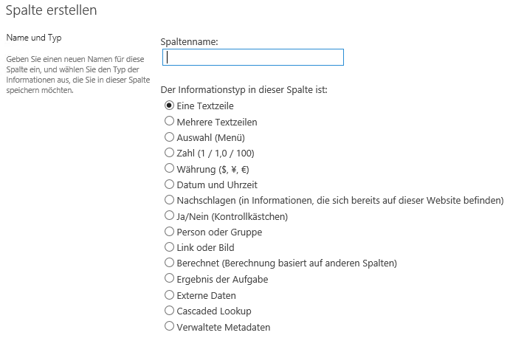
Spalte (Bibliothek-Liste)

Slide 62
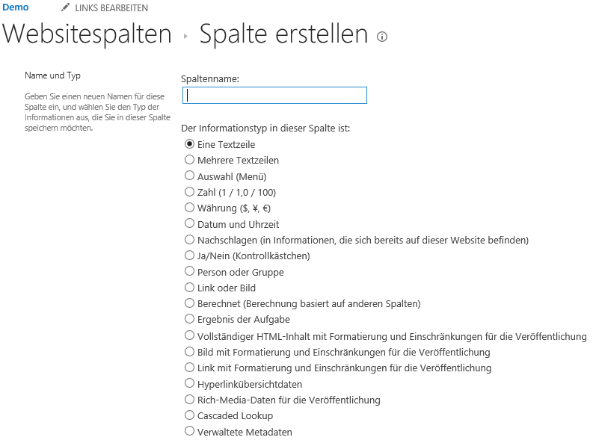
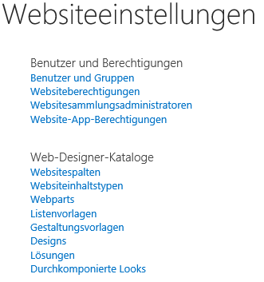
Spalte (Website- Sammlung)
Werden in Gruppen gespeichert

Slide 63
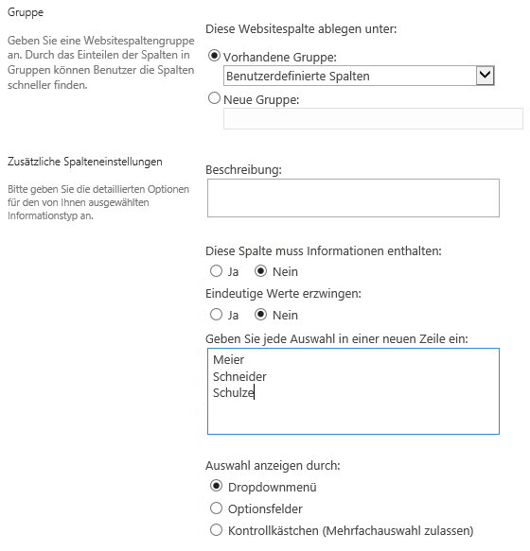
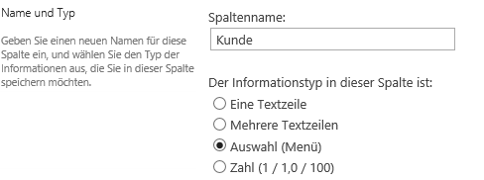
Demo (Spalte)
Erstellen einer Spalte „Kunde“ mit der Auswahl der Werte
Spalte erstellen
Formatierung „Auswahl (Menü)“
Werte im unteren Menü eintragen
Spalte in der Ansicht einblenden
(wenn nicht schon angezeigt)

Slide 64
Ansichten Views
Je nach Listen- Bibliothekstyp unterschiedlich
Stehen in Listen, Bibliotheken, Webparts zur Verfügung
Teilweise durch Features gesteuert
Dienen der besseren Übersicht der Elemente/Dateien
Helfen beim schnellen Auffinden von Elementen/Dateien

Slide 65
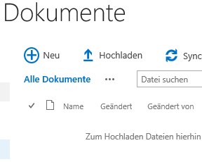
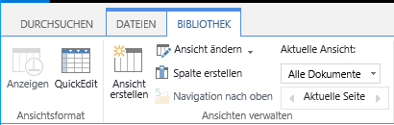
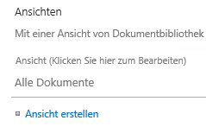
View erstellen
Bibliothekseinstellungen
Ribbonmenü
Kontextmenü in Kopfzeile der Liste/Bibliothek

Slide 66
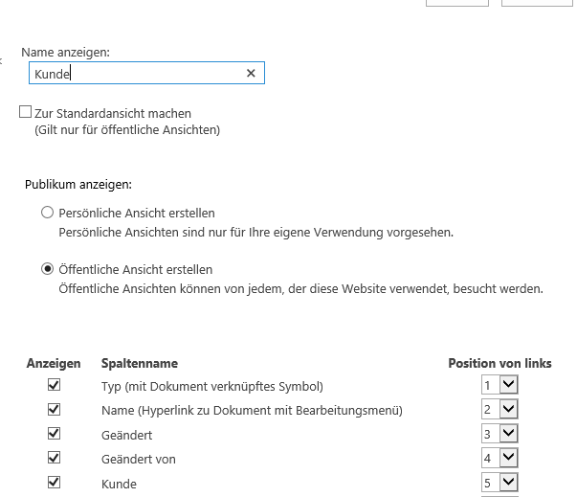
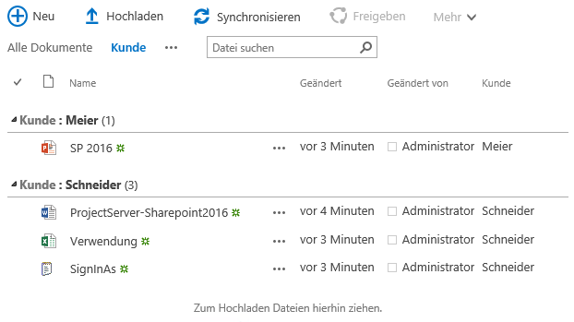
„Gruppierte Ansicht“
Am Beispiel der zuvor erstellten Spalte „Kunde“
2 Stufen möglich

Slide 67
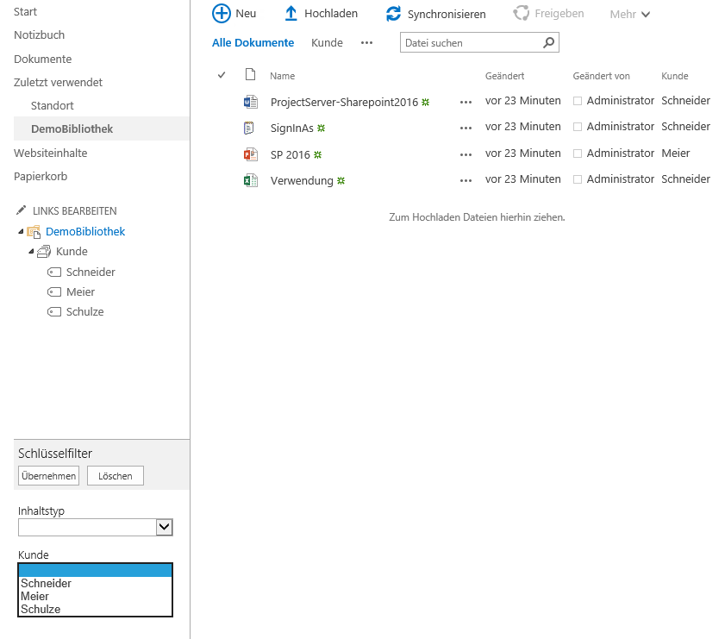
Metadatennavigation
Strukturansicht
Abfragebox

Slide 68
Inhaltstypen
Dienen als Vorlage für Inhalt
Metadatenspalten können explizit angeheftet werden
Können Sitecollectionübergreifend bereitgestellt werden
Wert als Bezug für automatische Prozesse verwendbar
Werden Listen und Bibliotheken zugeordnet

Slide 69
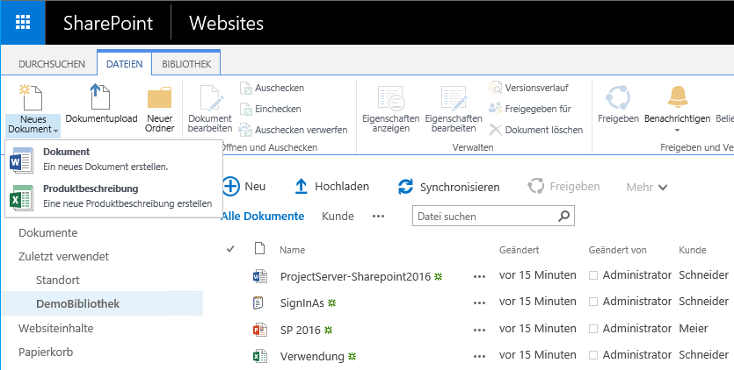
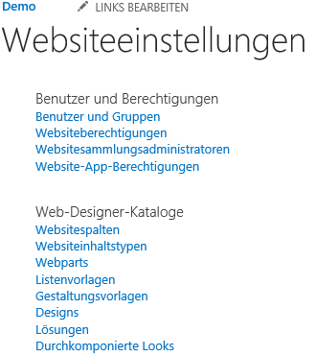
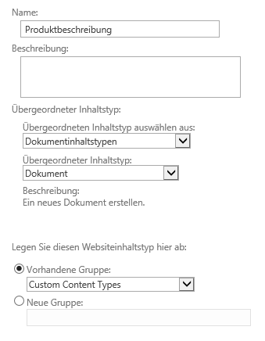
Erstellen eines Inhaltstyps
Sitecollectionebene
Websiteebene

Slide 70
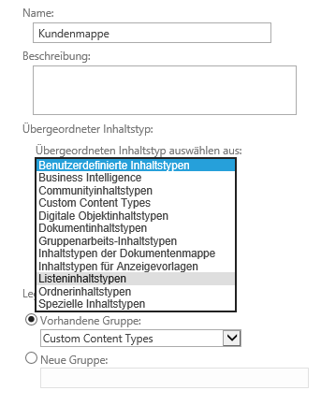
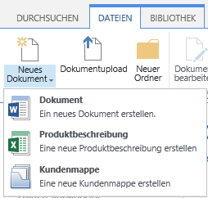
Dokumentenmappe
Sitecollectionfeature
Inhaltstyp
„besserer Ordner“
Eigene Spalten
Eigene inhaltstypen
Content zusammen als ein Objekt verwaltbar
Eigenes Design/Format
Webparts integrierbar

Slide 71
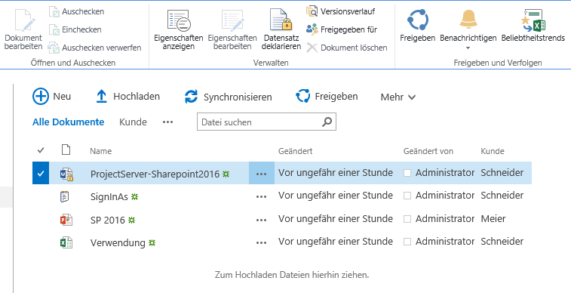
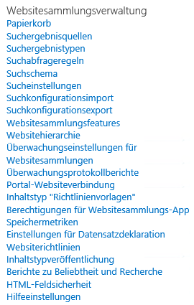

Direkte Datensatzverwaltung
Sitecollectionfeature
Bearbeiten und/oder Löschen sperren
In Listen und Bibliotheken verfügbar
Keine Revisionssicherheit!

Slide 72


Versionsverwaltung
In Listen und Bibliotheken einstellbar
Schnelles Wiederherstellen zurückliegender Versionen
Default 500 Hauptversionen
Hauptversionen und Entwürfe (Nebenversionen)

Slide 73

Ein- Auschecken
Sperren von Dateien oder Elementen zur persönlichen Bearbeitung
Kein Zugriff auf die ausgecheckte Version zum Bearbeiten durch andere

Slide 74

Kontextmenü der Dateien/Elemente
Dienen der Verwaltung
Unterstützung für rechte Maustaste
Shortcuts
Alt+N: Neu
Alt+E: Bearbeiten
Alt+U: Upload
Alt+M: Verwalten
Alt+S: Freigeben
Alt+Y: Synchronisieren

Slide 75
Dateieigenschaften und Grenzwerte
Unterstützung von mehr als 128 Zeichen
Sonderzeichen wie z.B. ~ & {}
Max. Dateigröße 10GB (default 2GB)
Dateidownload via BITS (wie bei Windows Updates)
Unterstützung von ODF-Files (OpenDocumentFormat)

Slide 76
Modul 10
Office-Online-Server

Slide 77
Office Online Server
Kein Sharepointprodukt
Eigene Bereitstellung auf dediziertem Server
Bildet eine Farm aus einem oder mehreren Servern (HA;LB)
Bietet im Browser
Word (eingeschränktes Menü)
Excel (eingeschränktes Menü)
Powerpoint (eingeschränktes Menü)
Dateivorschau in Bibliotheken und in der Suche

Slide 78

Office Online Server (Browser)
Word
Excel
Powerpoint

Slide 79

Office Online Server (Vorschau)
Dateitypabhängige Darstellung
Excel -> „benannte Elemente“
Word -> ganze Dateivorschau
Powerpoint -> einzelne Slides

Slide 80
Office Online Server (Bereitstellung Teil1)
Memberserver ohne bestehenden Webservice
Voraussetzungen installieren
Add-WindowsFeature Web-Server,Web-Mgmt-Tools,Web-Mgmt-Console,Web-WebServer,Web-Common-Http,Web-Default-Doc,Web-Static-Content,Web-Performance,Web-Stat-Compression,Web-Dyn-Compression,Web-Security,Web-Filtering,Web-Windows-Auth,Web-App-Dev,Web-Net-Ext45,Web-Asp-Net45,Web-ISAPI-Ext,Web-ISAPI-Filter,Web-Includes,InkandHandwritingServices,NET-Framework-Features,NET-Framework-Core,NET-HTTP-Activation,NET-Non-HTTP-Activ,NET-WCF-HTTP-Activation45,Windows-Identity-Foundation
Reboot

Slide 81

Office Online Server (Bereitstellung Teil2)
Installation via GUI (Installationspfad)
Konfiguration via Shell
New-OfficeWebAppsFarm –InternalURL http://<FQDNServername> -AllowHttp -EditingEnabled

Slide 82
Office Online Server (Bereitstellung Teil3)
Sharepoint mit „Office Online Server“ verbinden
Für die Verbindung: New-SPWopiBinding –ServerName <FQDN-OfficeOnlineServer> -AllowHttp
SOAP: $Farm = Get-SPFarm
$Farm.Properties.Add("WopiLegacySoapSupport", "<URL>/x/_vti_bin/ExcelServiceInternal.asmx");
$Farm.Update();
SecureStore: Set-OfficeWebAppsFarm -AllowHttpSecureStoreConnections:$true
Für SSL ist noch ein gültiges Zertifikat notwendig!

Slide 83
Modul 11
Workflows

Slide 84
Workflows
Automatische Prozesse
Stufen
OOB-Workflows (SitecollectionFeatures) 2010
SharepointDesignerWorkflows 2013
VisualStudio; Nintex; K2
Verknüpfung
Liste oder Bibliothek
Inhaltstyp
Website

Slide 85


Workflows (SharepointDesigner 2013)
Technisch 2010
Schritte
If-else
Block

Slide 86
Workflowmanager 1.0
Stellt eine eigene WorkflowManagerFarm bereit
Einzel- oder MultiServerFarm
Bietet im SharepointDesigner zusätzlich „Schleifen“ und „Stufen“ an
Verteilt die Last auf die WorkflowManagerServer
Wird via Webservice angesprochen

Slide 87

Workflows (SharepointDesigner 2013)
Technisch 2013 (WorkflowManager 1.0 notwendig)
Stufen
Schritte
If-else
Block
Schleifen

Slide 88
Modul 12
Nützliche Features

Slide 89



Inhaltsorganisation
Websitefeature
Ziel: Datenrouting anhand „Regeln“

Slide 90


App-Launcher Navigation
Stellt Navigationkacheln (Tiles) im Applauncher bereit
Bedingung: Nov2017 CU

Slide 91


Listenelement drucken
Auf direktem Wege nicht möglich
Benutzerdefinierte Lösung notwendig

Slide 92

Image Rendition (Bilddarstellung)
Ermöglicht das speichern eines Bildes einfach und das Ausgeben in mehreren Varianten anhand Größenregeln.
Ziel: Speicherreduzierung bei gleichen Bildern in unterschiedlicher Größe.
Bedingung: „PublishingFeature“ pro Website
Objektbibliothek
Aktivierter BLOB-Cache

Slide 93


Geolocation
Stellt eine Spalte für Standortangaben bereit
Zusätzliche „MapView“ als Option
$web = Get-SPWeb "Collection-URL"
$web.Fields.AddFieldAsXml("<Field Type='Geolocation' DisplayName='Geolocation' />")
Set-SPBingMapsKey –BingKey "<Bing Maps Key>“

Slide 94
Verwalteter Metadatendienst
Dienstanwendung
Zentraler Schlagwortkatalog
Hierarchie
Gruppe
Ausdruckssatz1 ---------------------------------Planung für Spalte
Ausdruck1
Unterausdruck1

Slide 95



Verwalteter Metadatendienst

Slide 96

Inhaltstyp-VeröffentlichungsHUB
Sammlungsfeature
Ziel: Die Bereitstellung von sammlungsübergreifenden Inhaltstypen inkl. Spalten und anderen Einstellungen die an dem Inhaltstyp konfiguriert worden sind.
Bedingung: „Verwalteter Metadatendienst“

Slide 97



Inhaltstyp-VeröffentlichungsHUB

Slide 98

Informationsverwaltungsrichtlinien
In Listen, Bibliotheken und Inhaltstypen konfigurierbar

Slide 99

Informationsverwaltungsrichtlinien
Aufbewahrung (ein- oder mehrphasig)
Ziel: Daten basierend auf einen „Zeitstempel“ eine Aktion zuordnen

Slide 100


Informationsverwaltungsrichtlinien
Überwachung aktivieren
Logs auf Sammlungsebene

Slide 101


Informationsverwaltungsrichtlinien
Barcodes
Stehen auch als Metadaten zur Verfügung

Slide 102

Informationsverwaltungsrichtlinien
Bezeichnungen

Slide 103
Modul 13
Benutzerprofildienst

Slide 104
Benutzerprofildienst
Dienstanwendung
Ziel: Benutzerprofildaten aus einer LDAP-Quelle importieren bzw. Synchronisieren
Stellt die Benutzerprofileigenschaften in der MySite zur Verfügung
Dient als Basis für Zielgruppen
Beinhaltet die Konfiguration der MySite
Speicherort/Template „MySiteHost“

Slide 105



Benutzerprofildienst

Slide 106


Benutzerprofildienst
Navigationseinstellung für die MySite

Slide 107
Modul 14
Project-Server

Slide 108
Project-Server 2016
Keine eigenständige Serverlösung in 2016
Bestandteil von Sharepointserver 2016
Muss separat Lizensiert werden
Dienstanwendung

Slide 109


Project-Server 2016
Erstellen einer Project-Website via Shell (keine GUI)

Slide 110
Modul 15
InformationRightsManagement IRM

Slide 111
Information-Rights-Management
Möglichkeit via RMS, Berechtigungen zu konfigurieren, die nicht Bestandteil von Sharepoint sind
z.B. Zugriff auf Bibliothek einschränken; Dokumente ablaufen lassen;
Drucken verbieten etc.
Bedingung: RMS-Cluster im Verzeichnisdienst
Mailkonfiguration der Clients

Slide 112



Information-Rights-Management

Slide 113
Modul 16
Berechtigungen

Slide 114
Berechtigungen
Farmadministratoren
Websitesammlungsadministratoren---------------
Websiteadministratoren (Owner)
Listen-Bibliotheken
Ordner-Mappen
Elemente-Dateien
Vererbung

Slide 115

Berechtigungen
3 Standardgruppen pro Website
Besitzer von… (Vollzugriff)
Mitglieder von… (bearbeiten)
Besucher von… (lesen)

Slide 116


Berechtigungen
Vererbung deaktivieren
Gruppen erstellen
Berechtigungsstufen verwalten

